Slide 1
SUSTENTABILIDADE EM UNIDADE DE ALIMENTAÇÃO E NUTRIÇÃO
Joyce Andrade Batista
Nutricionista
Mestre em Ciências da Saúde – UFMG

Slide 2
Planejamento físico de UAN
Objetivo
Garantir instalações adequadas e funcionais, assegurando a operacionalização dentro das mais rígidas normas técnicas de higiene, e também garantir uma boa qualidade da produção do serviço prestado aos seus usuários.
Planejamento físico X multiprofissional
(MEZOMO, 2002)

Slide 3
Planejamento físico de UAN
Aos funcionários: conforto e segurança.
Aos clientes: ambiente saudável, aconchegante e confortável.
Às operações: fluxo de trabalho mais racional, ↓ tempo de produção, ↓ de custos, ↑ dos níveis de eficiência administrativa e operacional.
Ao espaço físico: flexibilidade na disposição dos equipamentos, móveis e áreas físicas, ampliação dessas áreas.
À empresa: integração dos processos e elementos envolvidos em sua execução, com resultados no ↑ dos níveis de qualidade, produtividade e eliminação dos desperdícios.
(COLENGHI, 2003)

Slide 4
Planejamento físico de UAN
Tipos de UAN
Dietoterápicas
Catering a bordo
Alimentação Escolar
Forças Armadas
Alimentação Comercial
Empresas
Porte de UAN
Pequeno porte: até 500 refeições/dia
Médio porte: 501 a 2.000 refeições/dia
Grande porte: 2.001 a 10.000 refeições/dia
Extraporte: acima de 10.000 refeições/dia
(NUTRIÇÃO BRASIL, 2002)

Slide 5
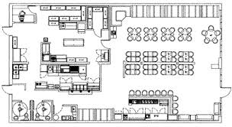
Planejamento físico de UAN
Estudo de mercado;
Tipo de estabelecimento;
Porte do estabelecimento;
Tipo de clientela;
Tipos de refeição;
Tipo de cardápio;
Per capita geral;
Número total de refeições diária (TR);
Capacidade máxima de atendimento (CMA);
(PINHEIRO-SANT´ANA, 2012)

Slide 6
Planejamento físico de UAN
Períodos previstos para distribuição das refeições;
Política de compras e frequência de abastecimento das matérias – primas;
Região e suas facilidades;
Fontes de energia disponíveis;
Disponibilidade financeira;
Vias de acesso;
Fluxos de atividades x localização dos setores da UAN;
Infraestrutura existente:
Área externa
Localização da UAN – mobilidade da clientela
(PINHEIRO-SANT´ANA, 2012)

Slide 7
Planejamento físico de UAN
Cardápios diversificados:
cardápios monótonos estrutura física
Refeições de qualidade;
Implementação das boas práticas;
Redução de agravos a saúde;
Tolerável até 26,7ºC - UAN
Ambiência
Temperatura
Cores
Vantagens: aumento da produtividade, redução de acidentes de trabalho, doenças ocupacionais e o absenteísmo.
Ventilação
Materiais de revestimento
Iluminação
(PINHEIRO-SANT´ANA, 2012)

Slide 8
Sustentabilidade em UAN
Literatura - várias definições
“sustentabilidade”
“equilíbrio entre o desenvolvimento econômico e a preservação dos recursos naturais, garantindo dessa forma o crescimento da economia e melhores condições de vida para esta e futuras gerações”
COZINHA VERDE
(FROTA; LOPES, 2013)

Slide 9
Indústria de construção
Utiliza 50% dos recursos naturais
Consome 40% da energia produzida
Planejamento sustentável
Preservar o ar
Eficiência energética
Gera 40% das emissões de gases
Produz 55% dos resíduos sólidos
Reutilizar parte da água
Conforto térmico acústico
Utilização de produtos e tecnologias ambientalmente sustentável
Cozinha Verde
Saúde do homem
Saúde do ambiente
(ROSA et al, 2017)
(GAMBARDELLA & LOPES 2015)

Slide 10
Há viabilidade econômica na construção sustentável?
Economia Sustentabilidade
Reuso de água – economia na ordem de 35%
Cozinha verde pode gastar até 5% a mais durante a obra – após, economia de 30%
Aquecimento solar – pode ser pago em apenas um ano de uso

Slide 11
Renovação de ar
Refeitórios: sempre que possível evitar ar condicionado
(manutenção técnica, limpeza correta, substituição de filtros)
Sempre que viável instalar janelas para renovação de ar - disposições correta (centros urbanos – poluição sonora e do ar)
Qualidade de ar – conforto e fidelização de clientes
(ROAF, 2014)
Ar condicionado: utilizar o material ISOSOFT, produzido com manta de Lã Pet e película aluminizada, quando aplicado na superfície externa dos dutos de ar condicionado garante o isolamento térmico e grande economia de energia. 100% reciclável, não é usado água e nenhum tipo de produto químico poluente ou tóxico.
(https://www.trisoft.com.br/ar-condicionado-com-isolamento-termico-funciona-melhor-e-economiza-energia/)

Slide 12
Renovação de ar
Exaustor Eólico
Usa a ação dos ventos para eliminar problemas de circulação de ar;
Com as correntes naturais de ar, o exaustor eólico se movimenta e consegue captar as massas de ar quente, poeira, fumaça ou gases que ficam suspensos no ambiente e vêm em sua direção;
Fácil instalação;
Baixo custo operacional;
Não utiliza energia elétrica;
Necessário realizar cálculo de instalação.

Slide 13
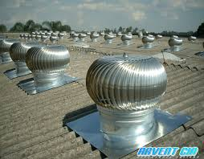
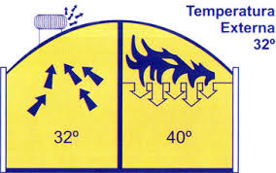
Renovação de ar
Exaustor Eólico
http://www.solartec.com.br/produtos/exaustores-eolicos/

Slide 14
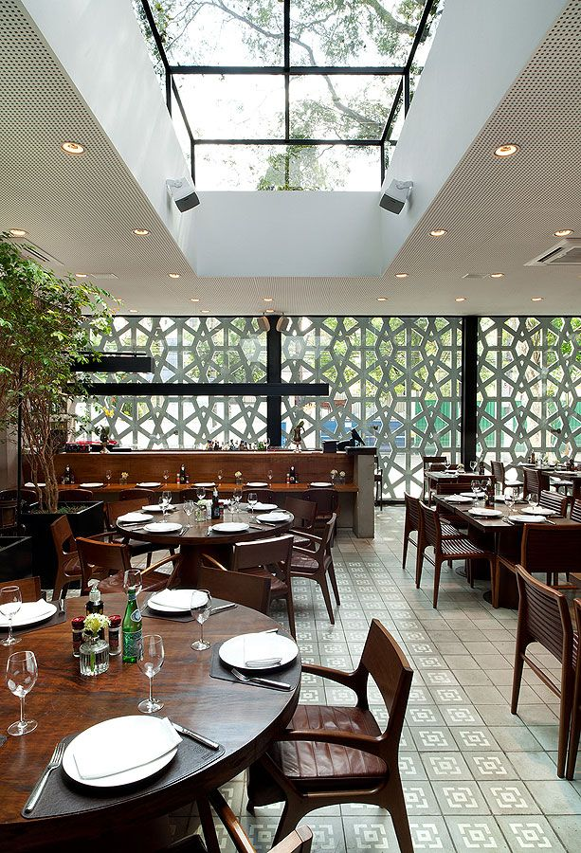
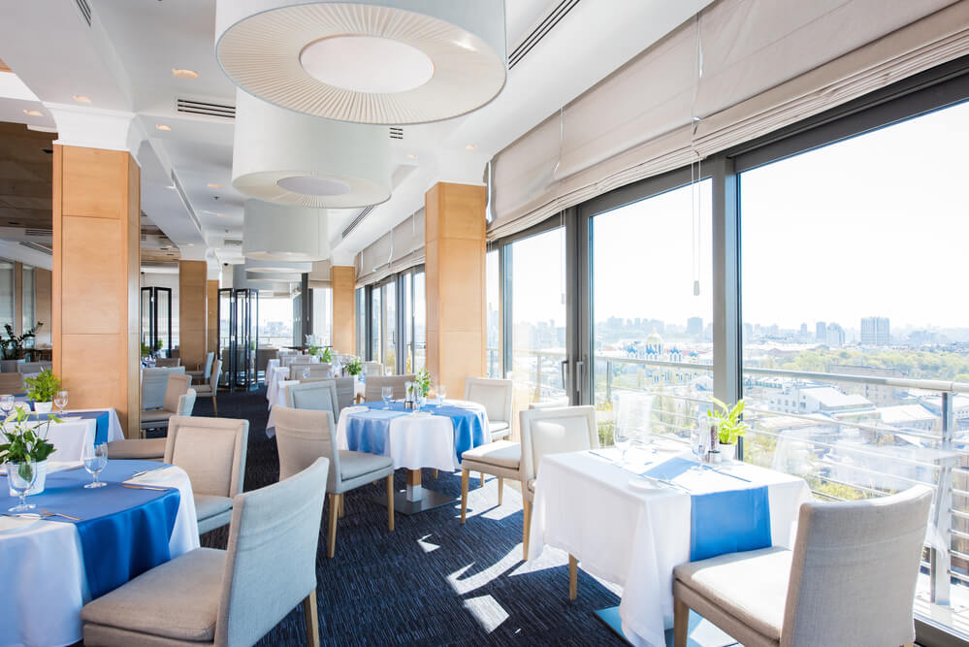
Eficiência energética
Aproveitamento máximo da luz natural – disposição das janelas;
Instalação de circuitos de iluminação independente dos demais circuitos do prédio;
Sistemas de aquecimento solar de água, com utilização de placas coletoras para atuar como o principal sistema de aquecimento de água para chuveiros - placas fotovoltaicas;
Presença de claraboias no refeitório atreladas
ao telhado em formato sanduíche;
Sensor de presença.

Slide 15
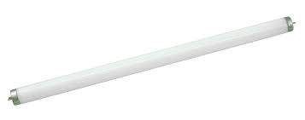
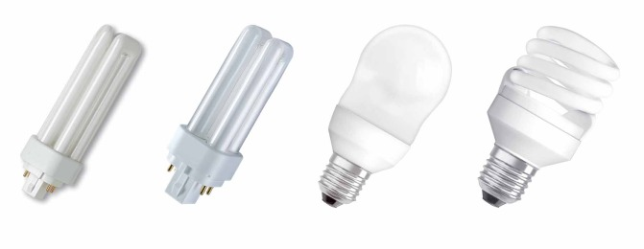
Eficiência energética
Lâmpadas fluorescentes:
Consumo de energia 80% inferior;
Maior durabilidade;
Menor aquecimento do ambiente;
Excelente reprodução de cores;
Tonalidade de cor adequada para o ambiente.

Slide 16
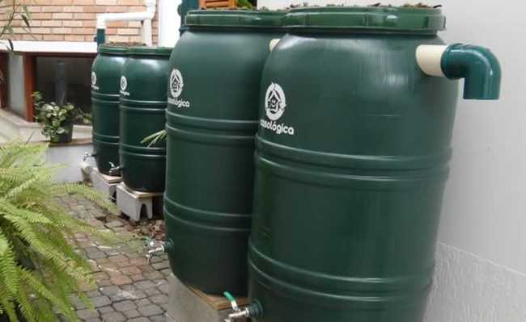
Redução da utilização de água
NBR15.527/2007 (diretrizes para instalação correta de sistemas de aproveitamento de água da chuva)
Captação de água da chuva para limpeza externa, descargas dos banheiros, irrigação de jardim e hortas
Estudo sobre a utilização de um sistema de captação de água da chuva no restaurante universitário da UNICAMP
RU utilizava sistema de captação de água da chuva para atividades diárias de limpeza, irrigação dos gramados e descargas dos vasos sanitários;
Cálculo de gasto/dia: 300 litros (lavagem do chão interno e de uma pequena parte externa do restaurante)
Cálculo de capacitação/dia: 3 barris de 100 litros
(PEGORETTI F; OUCHI NT; JUNIOR BATISTA PR , 2015)

Slide 17
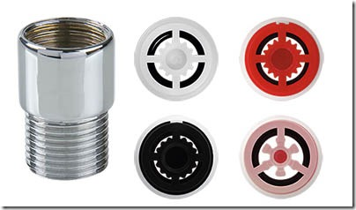
Redução da utilização de água
Sistema de controle de acionamento via sensor de torneiras que ↓ o consumo de água (acionada por meio da proximidade das mãos da torneira);
Torneiras com bocais dotados de chuveiros dispersantes que chegam até a metade da cuba da pia contribuindo para o aumento do contato da água com os utensílios que estão sendo lavados - ↓ 50%;
Descarga com mecanismo duplo (descarga parcial de 3 litros) = ↓ 10 a 15%;
Lavadoras de louça automáticas que utilizam
um sistema com um tanque de acumulação
= ↓ 50 a 90% o consumo de água em relação
a lavagem manual;
Redutores de pressão de água.
(PUNTEL; MARINHO, 2015)
http://www.ecoeficientes.com.br/restaurante-sustentavel/

Slide 18
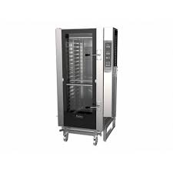
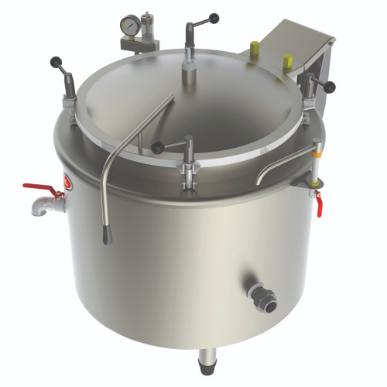
Redução da utilização de água
X

Slide 19
Lixo orgânico
Acúmulo de lixo orgânico em aterros - poluição dos lençóis freático, se mal acondicionados, podem desenvolver vetores de doenças e seu odor pode causar cefaleias e náuseas (LIMA et al. 2012)
Instalação de um biodigestor uma câmara fechada onde ocorrem os processos de degradação, na ausência de oxigênio - biogás
Uilizado no sistema de iluminação fogão da cozinha ou minimizando ou eliminando o uso de outras formas de combustível
A parcela orgânica restante resultante da produção de biogás seria utilizada na produção de biofertilizante
Não há consumo de energia elétrica, é realizado por seres vivos anaeróbios
Alternativa viável, baixo custo, construção simples (alvenaria), pouco impacto na estética da obra

Slide 20
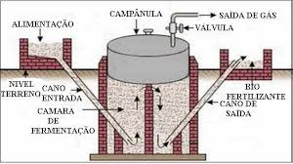
Biodigestor
https://ejciclusconsultoria.com/biogas/

Slide 21
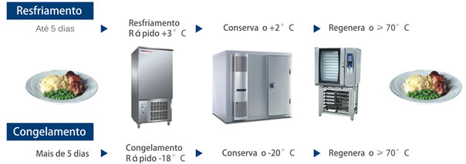
Otimização do tamanho das cozinhas
Sistema Cook Chill
No processo Cook chill, os alimentos são preparados e embalados a quente (em embalagens próprias), resfriados ou congelados em resfriadores rápidos, identificados com número de lote, data de fabricação e validade e posteriormente armazenados.
Neste caso, realiza-se uma pasteurização do produto com validade de 12 dias, sob refrigeração, e até 120 dias, se congelado. Este sistema é usado para preparações cremosas ou pastosas e para que os alimentos possam ser preparados de maneira tradicional.

Slide 22
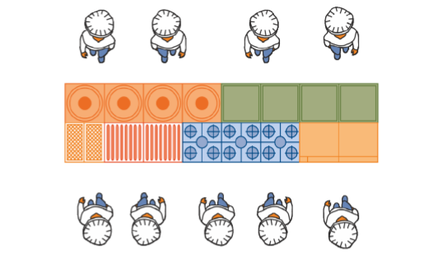
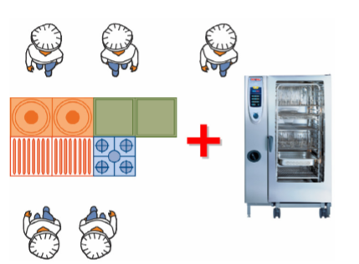
Otimização do tamanho das cozinhas
Cozinha sem tecnologia 1200 refeições - 105 m²
Cozinha sem tecnologia 1200 refeições - 75 m²
(CAMPOS, J.R; IKEDA; SPINELLI,M.G.N, 2012)

Slide 23
Equipamentos
Refrigeradores e freezers desse grupo são equipados com fluído R-134a (gás ecológico HFC – Hidro Flúor Carbono), inofensivos à camada de ozônio;
Instalações de dispositivos que reduzem o consumo de energia das geladeiras e câmaras frigoríficas;
Processador autossuficiente de detritos que transforma o lixo orgânico em adubos;
Mobiliário do refeitório (balcões, mesas e cadeiras) feitos à base de madeira em MDF e HDF (ecologicamente corretas);

Slide 24
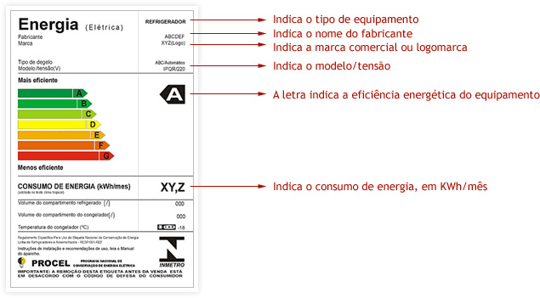
Equipamentos
Equipamentos e eletrodomésticos com selo PROCEL Inmetro categoria A de eficiência energética para redução do consumo de energia

Slide 25
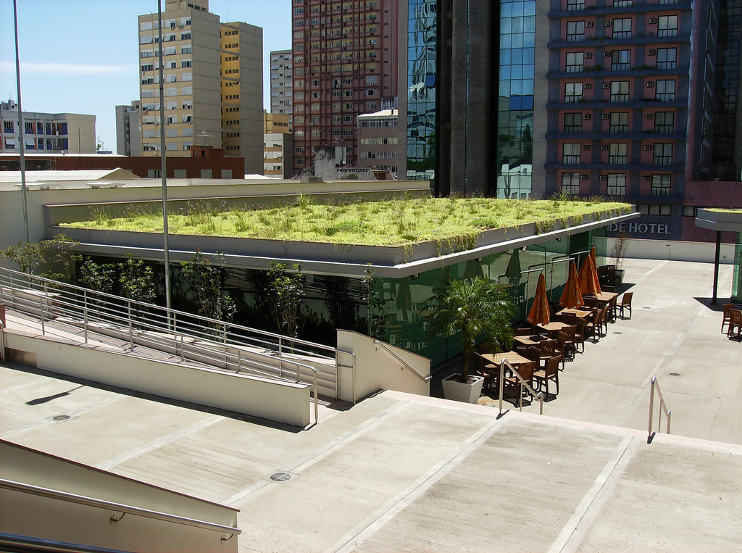
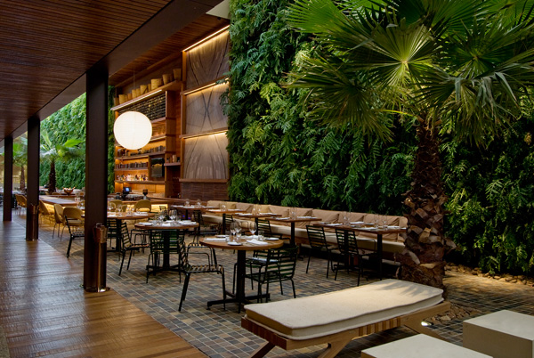
Paisagismo Nativo
Melhora a qualidade do ar;
Conforto térmico e acústico;
Estética natural, retenção de água;
Desenvolvimento da Biodiversidade.
http://www.ecoeficientes.com.br/restaurante-sustentavel/

Slide 26
Referências Bibliográficas
CAMPOS, J.R; IKEDA, V; SPINELLI, M.G.N. Otimização de espaço físico em unidade de alimentação e nutrição (UAN) considerando avanços tecnológicos no segmento de equipamentos. Revista Univap, São José dos Campos-SP, v. 18, n. 32, dez.2012.
COLENGHI, V.M. O&M e qualidade total: uma integração perfeita. 2. ed. Rio de Janeiro: Qualitymark, 2003. 275 p.
FROTA, M.N; LOPES, F.C. Commitment and alignment of PUC-Rio’s postgraduate programme with sustainable development. Revista Brasileira de Pós-Graduação, Brasilia, v. 10, n. 21, p. 693 - 718, out. 2013.
GAMBARDELLA, A.M.D; LOPES, J.A.C. Restaurantes sustentáveis: um futuro em comum. São Paulo: Editora Atheneu, 2015.
KAWASAKI,V.M; CYRILLO, D. C; MACHADO,F.M.S. Custo-efetividade da produção de refeições coletivas sob o aspecto higiênico- sanitário em sistemas cook chill e tradicional. Revista de Nutrição. Mar./abr., 2007.
LIMA, L.; SILVA, A.B.; PINHEIRO, M. Lixo Orgânico: a importância de sua reutilização, e os malefícios causados à Saúde e ao Meio Ambiente. In: Encontro Nacional de Tecnologia Química, 5, 2012, Maceió.
PEGORETTI, F; OUCHI,N.T; BATISTA JUNIOR, P.R. Estudo sobre a utilização de um sistema de captação de água da chuva no restaurante universitário da UNICAMP. Revista Ciências do Ambiente On-Line. v. 5, n. 11, p. 1-6, Jul. 2002.
PINHEIRO -SANT´ANA, H.M. Planejamento físico-funcional de unidades de alimentação e nutrição. Rio de Janeiro: Rubio, 2012. 288 p.
PUNTEL, L; MARINHO, K.B. Gastronomia e Sustentabilidade: uma análise da percepção da sustentabilidade ambiental em restaurantes buffet. Turismo em Análise. v. 26, n. 3, p. 668-694, Ago. 2015.
NUTRIÇÃO BRASIL. Como funciona o setor de alimentação coletiva no Brasil. Nutrição Brasil. v. 1, n. 2, p. 26-7, 2002.
ROSA, A.B.M.F.S et al. Arquitetura sustentável, novas formas de pensar o espaço construído, o caso das construções em contêiners. Ciências Humanas e Sociais. Aracaju. v. 4. n.1. p. 179-192, Mar. 2017.
TEIXEIRA, S.M.F.G et al. Administração aplicada às unidades de alimentação e nutrição. São Paulo: Atheneu, 2007. 219 p.

Slide 27
Obrigada!
CONTATO
SRTVS - Quadra 701, Bloco II, Centro Empresarial Assis Chateaubriand, 301
Brasília/DF, Brasil (61) 3225 6027
contato@cfn.org.br

